Slide 1
Curso 111 mil Nivelatorio
Sumatorias

Slide 2
Empecemos con una historia
Érase una vez un niño alemán llamado Carl F. Gauss. Cuando tenía diez años, su profesor de la escuela, enojado porque sus alumnos se portaban mal, le puso un problema matemático al pequeño Carl y a sus compañeros.
“Sumar todos los números del 1 al 100, es decir:
1+2+3+4+5+…+98+99+100”
El profesor se sentó en su silla a leer el diario,confiaba en que tendría horas hasta que los niños sumaran todos los números. Sin embargo, Gauss no tardó ni cinco minutos en ir hacia el profesor y darle el resultado: 5050. ¿Cómo hizo?

Slide 3
Gauss y su solución
Gauss tenía que sumar lo siguiente:
1 + 2 + 3 + 4 + 5 + 6 + 7 + 8 ... + 95 + 96 + 97 + 98 + 99 + 100
Se dio cuenta de que reordenar los elementos de esta suma, sumando siempre los simétricos, facilitaba las cosas.

Slide 4
Gauss y su solución
1 + 2 + 3 + 4 + 5 + 6 + 7 + 8 ... + 95 + 96 + 97 + 98 + 99 + 100
1 +100 = 101
2 + 99 = 101
3 + 98 = 101
… 50 veces 101, es decir 50x101= 5050
48 + 53 = 101
49 + 52 = 101
50 + 51 = 101 Interesante, no?

Slide 5
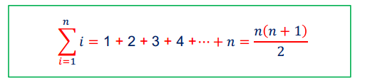
Formalizando a Gauss
1 + 2 + 3 + 4 + 5 + 6 + 7 + 8 ... + 95 + 96 + 97 + 98 + 99 + 100
La suma de los primeros n numeros se obtiene:

Slide 6
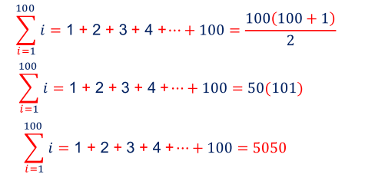
Resolviendo el problema de Gauss

Slide 7
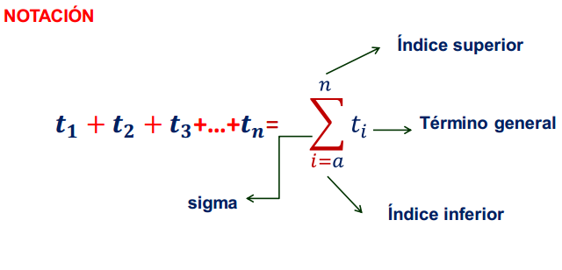
¿Qué es una sumatoria?
La sumatoria es la operación de la adición de una secuencia de números, el resultado es la suma total.

Slide 8
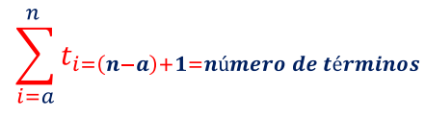


Sumatorias - Propiedades
P1: El número de sumandos o términos de una sumatoria es igual al índice superior menos el inferior, más 1.
Hallar el número de términos de la siguiente expresión:

Slide 9
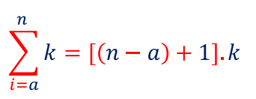
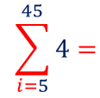

Sumatorias - Propiedades
P2: La sumatoria de una constante es igual al producto del número de sumandos por la constante
Hallar la sumatoria de la siguiente expresión:

Slide 10
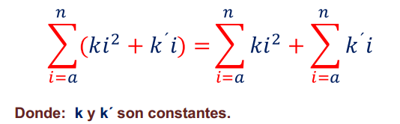
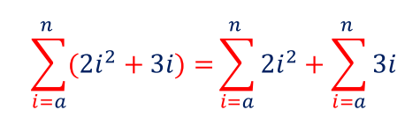
Sumatorias - Propiedades
P3: La sumatoria de sumas algebraicas se puede descomponer en sumatorias independientes
Ejemplo:

Slide 11
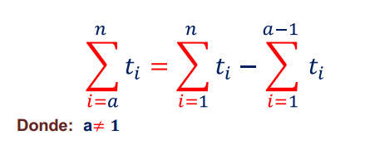
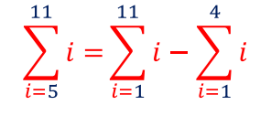
Sumatorias - Propiedades
P4: La sumatoria cuyo límite inferior no es la unidad puede descomponerse de esta manera:
Ejemplo:

Slide 12
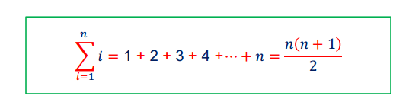
Los primeros n números naturales

Slide 13
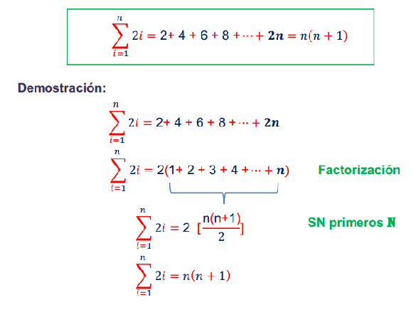
Los primeros n números pares naturales

Slide 14
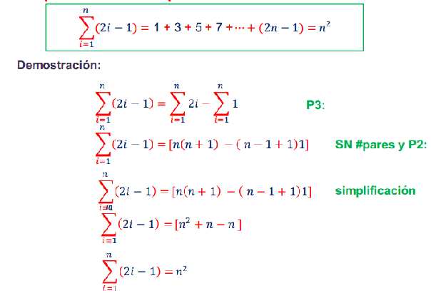
Los primeros n números impares naturales

Slide 15
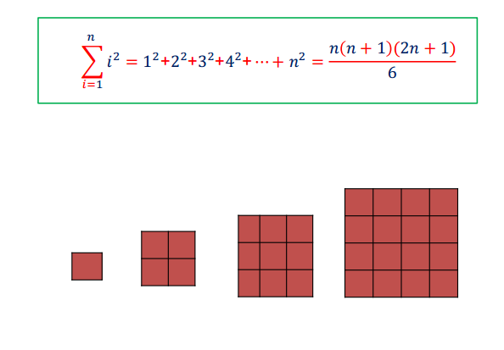
Los n primeros números cuadrados perfectos

Slide 16
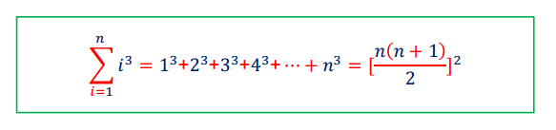
Los n primeros cubos perfectos

Slide 17
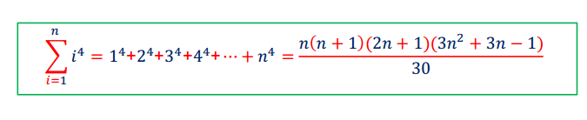
Los n primeros cuartos perfectos

Slide 18
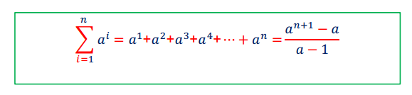
Los n primeras potencias

Slide 19
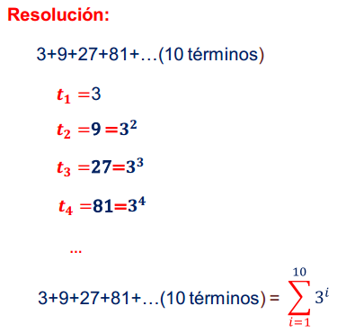
Ejercicios
Escriba con notación ∑
a) 3+9+27+81+…(10 términos )

Slide 20
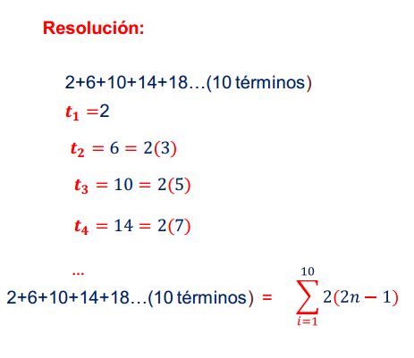
Ejercicios
Escriba con notación ∑
a) 2+6+10+14+18…(10 términos )
n=1

Slide 21
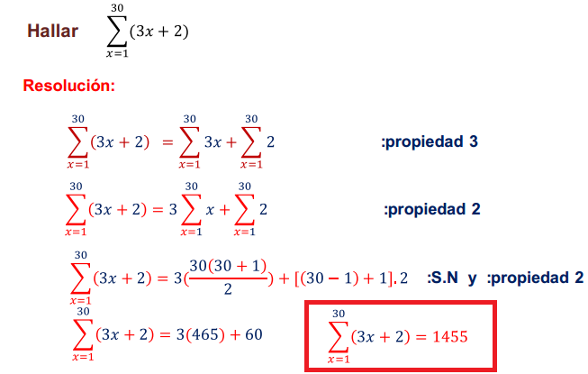
Ejercicios

Slide 22
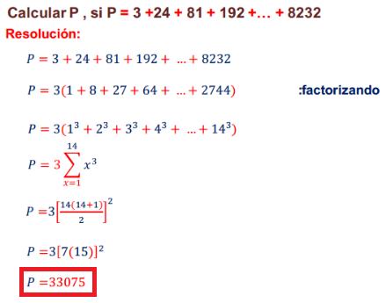
Ejercicios

Slide 23
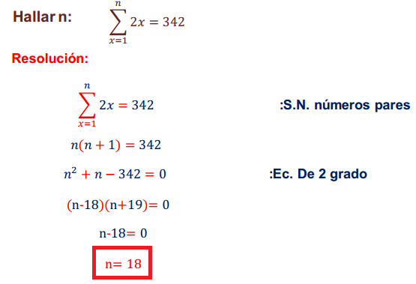
Ejercicios

Slide 24
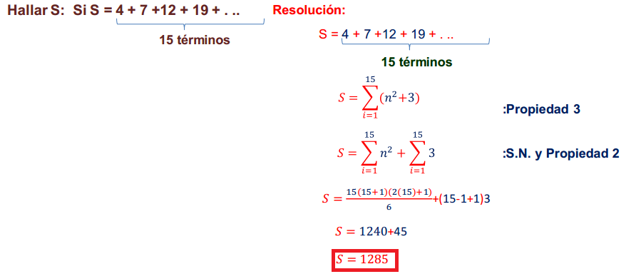
Ejercicios

Slide 25
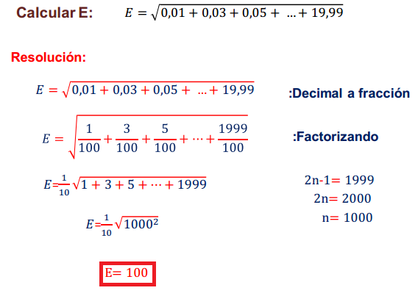

Ejercicios

Slide 26






Ejercicios
Desarrollar las siguientes sumatorias:

Slide 27








Ejercicios
Escribe las siguientes expresiones en forma de sumatorias:

Slide 28


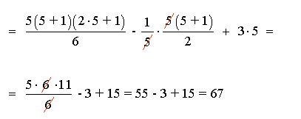
Ejercicios
Desarrolla las siguientes sumatorias:
n=1
n=1
n=1
n=1

Slide 29


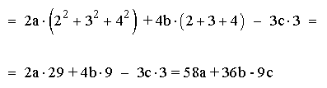
Ejercicios
Desarrolla las siguientes sumatorias:

Slide 30


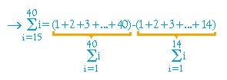
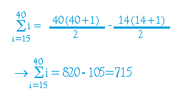
Ejercicios
Hallar:

Slide 31
Ejercicios
Hallar
Σ (2j - 1)² = ?
Σ 3i = ?
n
j=1
23
i=9

Slide 32
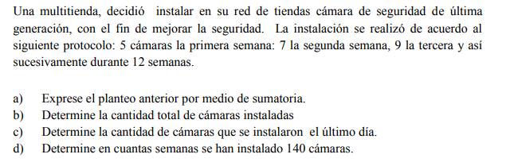
Ejercicios
Resuelva el siguiente problema:

Slide 33

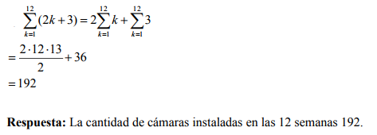
Ejercicios
t1 = 5 = 2.1 + 3
t2 = 7 = 2.2 + 2
t3 = 9 = 2.3 +3
tk = 2.k + 3

Slide 34

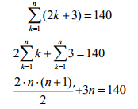
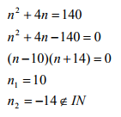
Ejercicios

